Slide 1
Strokemanual Sunderby sjukhus
Johan Niklasson
2022-03-17

Slide 2
”Red flags”? Allvarliga tillstånd
Värk/smärta - ovanligt i strokevården, tänk
Inklämning
Malign media (om <65 år), har ofta mycket symtom
Lillhjärnsinfarkt/blödning (kan ha ringa symtom)
försämrad huvudvärk,
sen illamående kräkning
därefter vakenhetssänkning
Frikostigt med kontrollröntgen
Konsultera neurologbakjour/strokebakjour Umeå helst redan vid röntgenfynd!
Artärdissektion (dt-angio)
Temporalisarterit (SR? Px kirurgkonsult?)
Sinustrombos (progredierande huvudvärk, sinuit?)
Meningit
Subarachnoidalblödning
Hjärnblödning
Reversera ev blodförtunning
Vid Waran-behandling: inj Ocplex/Confidex enl FASS samt inj Konakion 10 mg iv eller per os.
Vid ASA och Clopidogrel-behandling: Överväg trombocytkoncentrat samt Octostim enl FASS. Kontakta koagulationsjour vb (073-699 61 66)
Konsultera NKK
Basilaristrombos
kan fort bli dåliga,
vid misstanke →dt-angio, även vid medvetslöshet
vid fynd + symtom <12-24 → konsultera neurologbakjour Trombektomi?
Hjärninfarkt på flera ställen
leta embolikällor, t ex vaskulit
Samtidig hjärt-infarkt? Ökad risk pga stresspåslag
Aspirationsrisk vid försämrad sväljning
Slapp ena kroppshalvan? Sätt in DVT-skydd

Slide 3
Diagnostik – Stroke/TIA
Grund för diagnos:
”Plötsligt debuterande fokalneurologiska bortfall av spontan och vaskulär orsak”
<24 h = TIA (om fynd på MR/DT handlägg som stroke)
≥24 h = stroke
Symtomdiagnos! MR/DT behöver inte visa fynd
Diagnostisk utmaning vid stroke: Yrsel
Om oklar diagnos
Fördjupa anamnes och status
Gör MR-hjärna och ÖNH-bedömning
TGA (transitorisk global amnesi) - ej TIA
Upprepar samma fråga, viss desorientering
I övrigt intakt intellekt, klarar t ex köra bil
Återställd dagen efter, men amnesi för händelsen
Viktigaste diff diagnos: epilepsi, delirium
Utmaning vid TIA: diffus symtomatologi = svårt att ställa diagnos. Något av följande
”TIA” (diagnos = G45)
När anamnesen är tydlig
”Misstänkt/trolig TIA” (diagnos = G45)
Otydligt anamnes men talar för TIA
”Oklart tillstånd” (diagnos = Z03.9 + ev symtomdiagnos)
Anamnes hamnar mitt emellan
TIA-misstanke kan avskrivas helt
Helt klart inte TIA (Diagnos = Z03.9)
Diff-diagnoser se nästa sida
Tänk på
TIA patienter som försämras kan bli aktuella för trombolys och trombektomi
Ca 1 på 100 TIA är orsakade av hjärnblödning

Slide 4
Diagnostik –diff diagnoser + TIA stroke-risk ABCD2
Vanliga diff-diagnoser
Migrän
TGA (Transitorisk Global Amnesi, räknas inte om TIA och skall inte ha sekundärprevention)
Lokal ögonsjukdom
Epilepsi
Perifera nervproblem
Svag mungipa + ej lyfta ögonbryn samma sida = Bells pares
Dropphand: Tryck överarm, n radials klämning
Droppfot: Huk-sittning klämmer n peroneus vid knäet
Vätske/elektrolytrubbningar, urspårade blodsocker mm
Intoxer
Konfusion
Psykiska sjukdomar
Funktionella symtom
Strokeinsjuknaderisk efter TIA
Risk för stroke skattas utifrån ABCD2 total poäng:
”ABCD2” | Bedömning | Poäng
Age | ≥ 60 år | = 1p
Bloodpressure | syst >140 eller dist ≥90 | = 1p
Clinical features | Unilateral svaghet Talstörning utan svaghet | = 2p = 1p
Duration | ≥ 60 min 10-59 min | = 2 p = 1p
Diabetes | Finns | = 1p
Poäng | Risknivå | 2 dagars risk | 7 dagars risk | 90 dagar risk
1-3 | Låg | 1,0% | 1,2% | 3,1%
4-5 | Mellan | 4,1% | 5,9% | 9,8%
6-7 | Hög | 8,1% | 11,7% | 17,8%
Notes:
https://www.2minutemedicine.com/the-abcd2-score-risk-of-stroke-after-tia-classics-series/
Johnston SC, Rothwell PM, Nguyen-Huynh MN, Giles MF, Elkins JS, Bernstein AL, et al. Validation and refinement of scores to predict very early stroke risk after transient ischaemic attack. Lancet. 2007 Jan 27;369(9558):283–92

Slide 5
Diagnostik – tolkning + bakomliggande orsak
Avgöra om stroke diagnos
Typiska symtom för stroke
Fynd på röntgen (infarkt/blödning)
Vanligen ingen ytterligare utredning*
Fynd saknas på röntgen
Om symtomen är typiska –> ingen ytterligare utredning*
Om ny MR-hjärna görs som inte påvisade något fynd
Omvärdera hela fallet på nytt istället för att ”fria”
Röntgen kan missa infarkt, även MR-hjärna, (ovanligt men hittar bara ca 98% av infarkter)
Låt erfaren kollega avgöra om normalt/patologi
Oklara symtom
Fynd på röntgen
Vanligen ingen ytterligare utredning*
Fynd saknas
Överväg ytterligare utredning. Vid nytillkommen neurologi utan diagnos, vanligen omfattande utredning och ibland neurologkonsult innan skicka hem pat
*MR-hjärna görs ibland ändå på yngre patienter (ca <50 år?), pga diff diagnoser och ytterligare patologi
Fastställa bakomliggande orsak
Cardioskop (vi har ej telemetri) – FF?
Indikation: alla som klarar, dvs ej slita bort
Carotis – Se nästa sida
Ulj hjärta – embolikälla?
Indikation: Hjärtsjukdom eller <60-65 år
Utvidgad provtagning
Indikation: Hos unga patienter <60-65 år
protein S + protein C, Faktor V-gen mutation Leiden (APC-resistens), kardiolipin-antikroppar, fibrinogen, antitrombin III, homocystein, lupusantikoagulans, Beta-2 gykoprotein 1 –antikroppar
Överväg vaskulitprover: SR, ANCA, elfores, urinsediment, övrigt efter riktatd frågeställning
Lumbalpunktion (sällan aktuellt)
Indikationer: ovanliga diff diagnoser och ev subarach som ej uteslutits vid dt-hjärna
TumEKG efter utskrivning
Indikation: alla som klarar genomföra

Slide 6
Carotis
Indikation: Utred de som har nytta av en operation
TIA eller lindrigt till måttligt drabbad person med hjärninfarkt
De som är operabla (se till höger)
INTE: primär hjärnblödning, dementa, icke operabla, inte vill
Utredning
Carotis ultraljud eller DT angio (”DT halskärl”) beroende på tillgång (på helg enbart DT angio).
Ange när undersökning önskas
Mål
Operabel pat med symtomatisk carotistenos skall helst vara i Umeå nästföljande vardag
Tolka fyndet/indikation carotis operation:
≥50% stenos på den sida som är skyldig till symtomen
Exempel vänster carotid någon av följande:
Afasi
Synnedsättning på vänster öga (tillfällig eller bestående)
Svag del av höger kroppshalva (om halvsides förlamad risk alltför svårt drabbad för att accepteras för op)
Operabel?
Allvarlig hjärt/lungsjukdom?
Kognitivt nedsättning?
Ålder mindre betydelse men ffa vid över 80 år, bedöm förväntad överlevnad
Accepterar operation
Blodförtunna enbart med Acetylsalicylsyra
Clopidogrel gör att operation måste skjutas upp 5 dagar
Ring neurologbakjour i Umeå
Transport
ambulans eller ambulans-flyg/helikopter

Slide 7
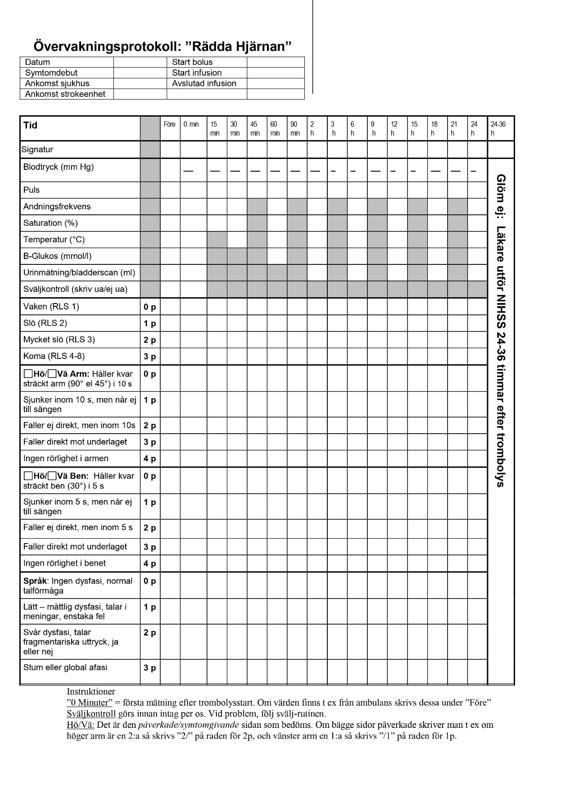
Övervakning - avsluta
Vid TIA/hjärninfarkt
Ofta avsluta efter ca ett dygn.
Fortsätt t ex blodtryck x 2 + ev övrigt
Vid hjärnblödning
Vanligare med tätare uppföljning under några dagar (beror på utvecklingen), exempelvis
6-8 ggr/dygn i 2-3 dagar, därefter
4-6 ggr/dygn i 1 dag, därefter
3-4 ggr/dygn i 1 dag därefter avsluta
Ge inte sömntablett!

Slide 8
Övervakning – åtgärd blodtryck
Blodtryck – vidta åtgärd vid
Hjärninfarkt: ≥ 230/130
Trombolysbehandlad: ≥ 185/110 (tills 24 h DT hjärna utförd)
Hjärnblödning: ≥ 160/100 (ibland andra gränser enligt NKK ordination)
Om patienten kan sväljas, ges
T Enalapril 2,5-5 mg alternativt
T Amlodipin 5 mg
Om läkemedel måste ges i.v.
Inj Trandate 10-20 mg i.v. under 1-2 minuter som kan upprepas med några minuters mellanrum. Totaldosen bör inte överstiga 200 mg
Alternativ till Trandate vid kontraindikation
Inj Furosemid enligt FASS
Inj Catapressan en ampull (150 mikrogram) iv var 6:e tim
inj Enalapril (Enap®) 1,25 (– 5) mg i.v. var 6:e tim (Enap finns på s41s med licens för avdelningen)
(Inf Nitrodropp, bara på HIA/IVA)
(Nimotop finns bara som tablett på Sunderbyn)

Slide 9
Övervakning - övriga åtgärder
Saturation
<95% överväg syrgas 1-2 liter om ej KOL/respinsuff
Puls
>120-160 + andningspåverkan → betablockad?
<40-50 + yrsel eller andra symtom → Atropin?
Temp
>37,5 grader –
Paracetamol 1 g x 1 (supp om sväljningen är påverkad)
Om infektionssymtom, ytterligare utredning
Glukos
> 10-12 mmol överväg insulin
<4-5 mmol överväg sockerhöjande åtgärder
Bladder
>300-400 ml urin i blåsan efter miktion, överväg tappning (ev KAD)
Andning
> 20 eller <10/min överväg utredning – hjärna, hjärtrytm eller lungor orsak?
Försämrad neurologi
Om akut → DT hjärna?
Om långsamt → nya prover? BT/saturation/bladder mm? DT hjärna?
Cardioskop avläses
Förmaksflimmer
Andra kardiella problem?

Slide 10
Trombolys – handläggning efteråt
Handläggning
Kryssa blodförtunnande i LMB
Fortsatt blodtryck <185/110 tills kontroll-dt-hjärna är utförd
Många genomgår dt-angio, behov av extra vätska?
Skriv kontroll-dt-hjärna ”24 h” vilket innebär 22-36 h (ska ske dagtid)
6 av 100 får en iatrogen hjärnblödning efter trombolys. Av dessa
1 av 100 får symtom och
5 av 100 får inte symtom
Dagen efter skall följande utföras (vi säger 24 timmar men behöver inte utföras nattetid)
DT hjärna
Om normalt,
Blodförtunning återinsättas eller nyinsättas
Laddningsdos skall INTE ges
Om indikation finns kan dubbel trombocythämning ges
Om blödning,
Avstå blodförtunning
Konsultera NKK vid stark indikation (t ex mekanisk klaff, stent i koronarkärl eller anti-fosfolipid syndrom) ofta 48 h helt utan blodförtunning
NIHSS ca 24 timmar
Nödvändigt uppföljning för att vi skall kunna följa utfallet av trombolys

Slide 11
Trombektomi
Om patient återkommer snabbt från Umeå efter trombektomi
Kontrollera ev insticksställe
Kontrollera att rutinprovtagning, EKG och annat som skall göras vid stroke är utfört
Utför kontroller om patienten även fått trombolys (kontroll DT hjärna? 24 h NIHSS?) eller utifrån rekommendation från NKK
Ge extra vätska pga angio?

Slide 12
Blodförtunnande
Hjärninfarkt
Blodförtunning
Om embolikälla
NOAK/Waran
Om ej embolikälla och ischemisk stroke med NIHSS ≤3 och högrisk TIA dvs om ABCD2 >3 (se ovan)
Clopidogrel 75 mg x 1 OCH Trombyl 75 mg x 1 i 3 veckor därefter enbart en av dessa
Övriga
Clopidogrel 75 mg x 1 ELLER Trombyl 75 mg x 1
Laddningsdos trombocythämmare?
Bara i akutskedet (”fattigmans tromblys”)
Naiva: ASA ge 500 mg
Om redan står på trombocythämmare ladda den nya (Om ASA 500 mg, om Clopidogrel ge 300 mg)
Blodfettssänkning
till ”alla” förslagsvis Atovastatin 40 mg som höjs senare
Mål: LDL 1,8 (helst 1,4)
Blodtryckssänkning
Mål <140/90 mmHg
Hjärnblödning
Blodtryckssänkning
Mål <140/90 mmHg
(OBS ej indikation för blodförtunning eller blodfettssänkning)
Om behov av blodförtunning av annan anledning (förmaksflimmer, ischemisk hjärtsjukdom) efter läkningsperiod
Uppföljning strokemottagning
Skriv remiss DT hjärna 8-10 v eller utifrån NKK rekommendation
Studier pågår för att avgöra om och när blodförtunning skall återinstättas

Slide 13
Blodförtunnande
Röntgen visar ”hemorragiskt inslag i infarkten” – när börja?
Finns inget bra svar. Förslag:
Om inneliggande, vänta några dagar – vecka och gör ny dt-hjärna
Nya blödningar/allvarlig bild talar emot
Minimalt med blod, stark indikation, överväg start
Om hemskriven, vänta veckor upp till 2 mån med ny dt-hjärna beroende på angelägenhetsgrad
Sinusventrombos (cerebral venös trombos)
Blodförtunnande bör ges även om det syns (måttligt) med blod
Rådgör gärna med neurobakjour i Umeå

Slide 14
Handläggning hjärnblödning
Blodtryckssänkning
Mål första dagen/dagarna: <160/100
Mål långsiktigt <140/90 mmHg
Blodfettssänkande – ge ej om inte annan indikation finns
Blodförtunnande – ge ej om inte annan indikation finns
Blodförtunnande - indikation (förmaksflimmer, ischemisk hjärtsjukdom)
Uppföljning strokemottagning
Skriv remiss dt-hjärna 8-10 v eller utifrån NKK rekommendation
Studier pågår för att avgöra om och när blodförtunning kan återinsättas

Slide 15
Hjärnblödning
Patienten seg/trött, illamående
Kontroll dt-hjärna, leta efter avflödeshinder i ventrikelsystemet
I vissa fall möjligt sätta shunt
Vanligt om ”blod i ventriklarna” syns vid första dt-hjärna
Överväg kontakt med NKK
Övervakning neuro-IVA?
Utrymma blod? (ovanligt)
Shunt?
Kontroller gärna S-Na varannan till var tredje dag den första veckan
Hyponatremi är relativt vanligt
Kan prova med natriumkloridtabletter, brukar hjälpa

Slide 16
Ny patient: kvar eller hem på helg?
Symtom som talar för fortsatt inneliggande vård (eller problem som måste lösas)
Medicinsk utredning behöver ske inneliggande (t ex carotis, cardioskop)
Svårighet att förflytta sig
ADL-problem
Omvårdnadsproblem t ex kan inte ta sitt insulin pga svag i hand
Talproblem
Andra kognitiva problem
Talar för att åka hem
TIA färdigutredd riskfaktorer
Carotis utan fynd/ej indikation
Cardioskop 24-48 h utan fynd eller förmaksflimmer och behandling inledd
Inga urspårade blodtryck, prover eller liknande
Stroke färdigutredd (se ovan) med minimala restsymtom, gärna med stöd från närstående
Större stroke där avdelningen redan gjort patienten ”utklar”

Slide 17
Om skicka hem: Stroke PINF
Se STROKE PINF (=”PIFS”)
Flera färdiga formuleringar
Minustecken (”-”) → ta bort mening,
t ex en person kan inte få både ”14 dagars” och ”3 månaders” bilkörningsuppehåll
Plustecken (”+”) → addera uppgifter
Skriv alltid remiss till primärvården för uppföljning även om personen skall få uppföljning på stroke mot
Skriv remiss för Tum-EKG om pat klarar genomföra
Ev remiss NORSDSA (lbarbm) bilkörningstest om patienten har/har haft kognitiv påverkan
I epikris ange vilket skick patienten lämnade sjukhuset.
Om ej återställd, vilka kvarvarande symtom fanns?

Slide 18
Uppföljning – vem skall träffa patienten?
Till strokesköterska
Alla som kan ta emot information
Inom 1-3 mån
Till strokeläkare – komplicerade ärenden
Komplicerade riskfaktorer, t ex
dissektion,
sinusventrombos,
blodförtunning återinsätta efter hjärnblödning
Unga (<40 år) strokedrabbade
Körkortsinnehav + misstanke om kognitiva problem
Skriv i så fall remiss till arbetsterapi Sunderby (LBARBM) frågeställning ”NORSDSA”
Diktera ”återbesök till strokeläkare inom 3 mån” i epikrisen, sekreterare väntelistar
Till distrikt
Skriv ALLTID remiss oavsett uppföljning till strokesjuksköterska eller strokeläkare
(NORSDSA = Nordic Stroke Driving Screening Assessment)

Slide 19
Sjukskrivning
TIA - enbart sjukskrivning om
Urspårad riskfaktorer
Ex: skyhögt blodtryck
Bilkörning nödvändig för jobbet
Vanlig motorcykel/bil – 14 dagar
(om upprepade TIA eller oreglerade riskfaktorer → 3 mån)
Yrkestrafik – minst 3 mån
Mer om bilkörning
Lokalt PM/flödesschema (se nedan)
Nationellt PM https://webbutik.skr.se/sv/artiklar/beslutsstod-korkort-efter-stroke-tia.html
Stroke - sjukskrivning
Regel ca 2 mån
kortare om väldigt lindriga symtom
Längre om
Kvarvarande svåra symtom
Nödvändigt för jobbet
Motorcykel/bil – 3 mån
Yrkestrafik – 6 mån
Mer om bilkörning
Lokalt PM/flödesschema (se nedan)
Nationellt PM https://webbutik.skr.se/sv/artiklar/beslutsstod-korkort-efter-stroke-tia.html

Slide 20
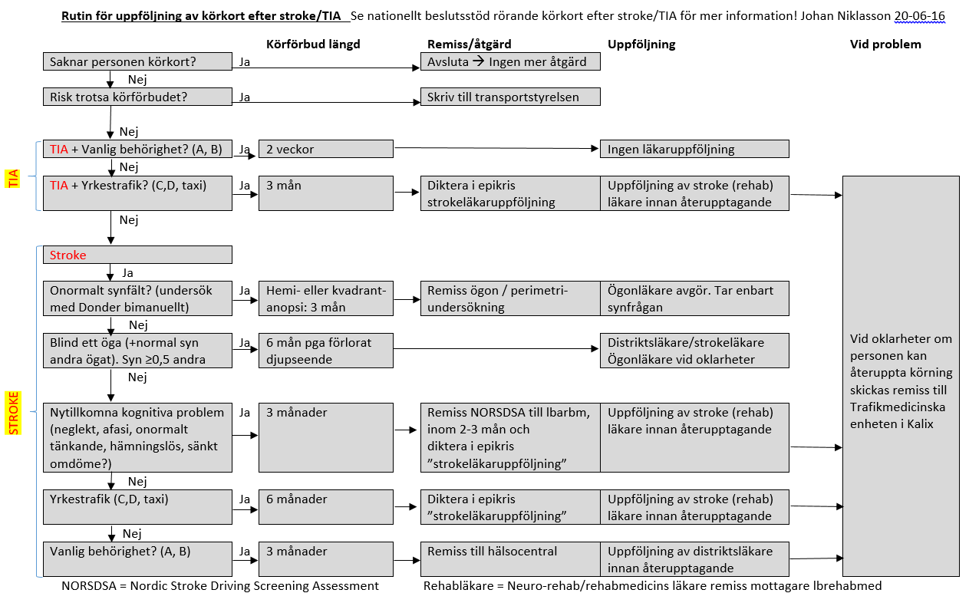
Bilkörnings uppföljning

Slide 21
Övrigt
Läs tips:
Nytt nationellt stroke PM
https://d2flujgsl7escs.cloudfront.net/external/vardforlopp_strokeochTIA_2020-05-15.pdf
Läkemedelsboken:
Cerebrovaskulära sjukdomar
Palliativ vård
Oftast medvetandesänkta
Inte ovanligt med ändrade andnings-mönster
Kan rätt ofta ändå behöva ffa morfin
Anhörigstöd
Till halvsides drabbad person med låg rörlighet
Överväg trombosprofylax Innohep 4500E x1 till kvällen
Om patienten inte kan svälja
Dropp (valfritt) så snart som möjligt
Nasogastrisk sond inom 24-72 h
Sätts vanligen av sjuksköterskor
Läkare ordnar med kontrollröntgen (buköversikt)
Sjuksköterskor väljer vanligen sondmat och hastighet
PEG övervägs om sväljproblem förväntas bestå 2-4 veckor eller mer
Synpunkter på detta PM
Maila gärna Johan Niklasson
Johan.niklasson@norrbotten.se
Version 2022-03-17

